Slide 1
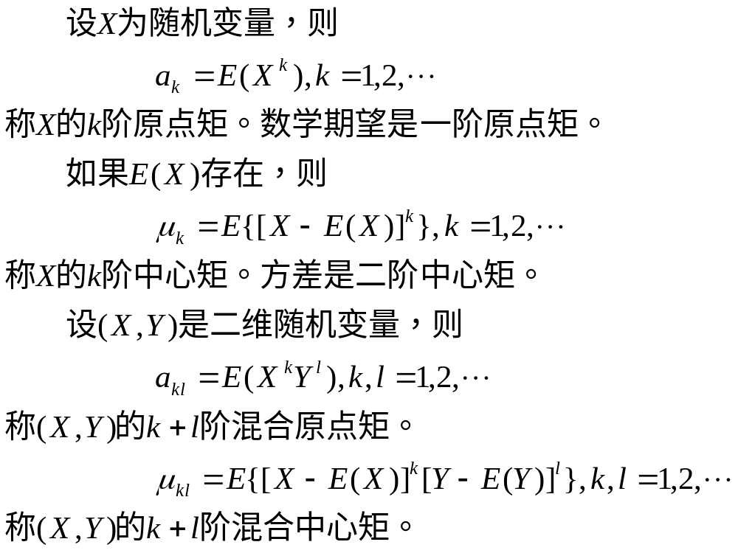
第4节矩

Slide 2
